Slide 1

케이크 테일러
짧은 검색시간 YES!
일회용 포장 쓰레기 NO!

Slide 2
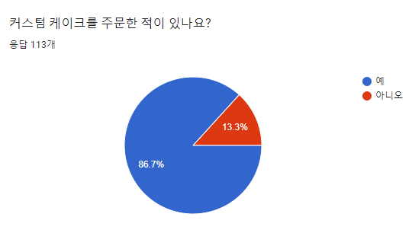

20대 여성 커스텀 케이크 구매 86.7%
2021년, 케이크 테일러 자체 설문
커스텀 메이킹 트렌드
업계의 빠른 발전

Slide 3
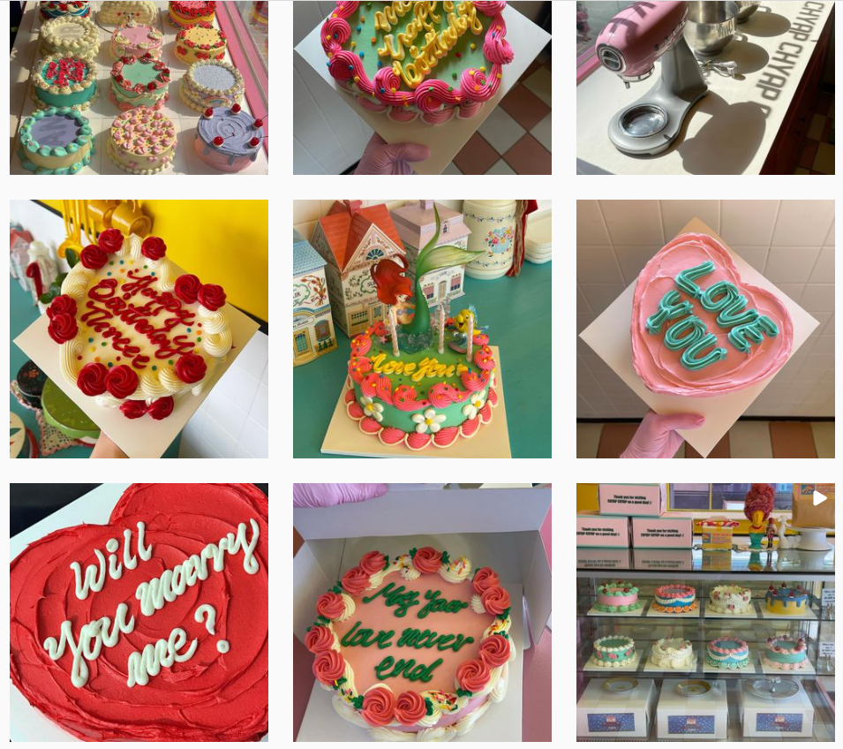
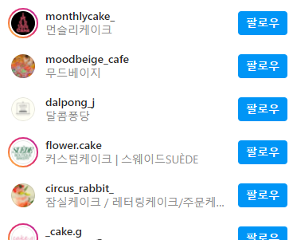
Problem
① 긴 검색 &
회신대기 시간
② 디자인 소통
③가격 정찰제

Slide 4
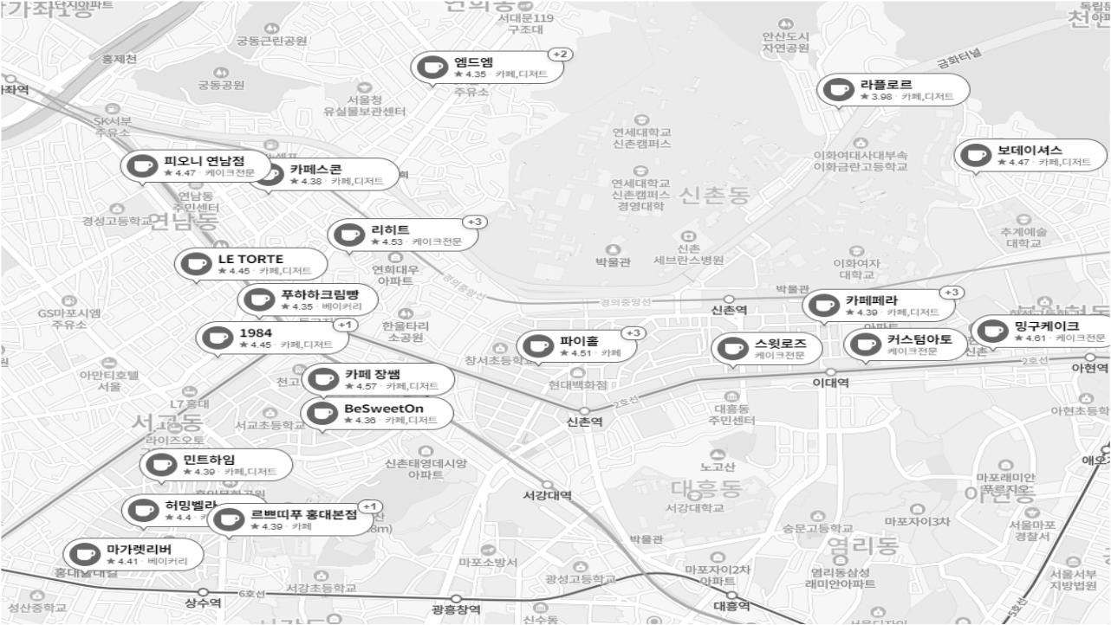
서대문구
대학가 및 최첨단 유행을 선도함에도
약 90곳의 업체 이용에 불편
하루 일회용 쓰레기 발생량 91kg
한 달 일회용 쓰레기 발생량 3,000kg

Slide 5
Solution
“효율적 + 친환경적” 온라인 마켓 플레이스
판매자
구매자
손쉬운 타겟 노출 및 소통시간 단축을 통한 높은 거래 효율
타겟 별 맞춤 피드 및 디자인를 통한
구매 욕구 및 편의성 증진
New 대안
?

Slide 6

스타일리시 & 친환경적 케이크 마켓 플레이스

Slide 7
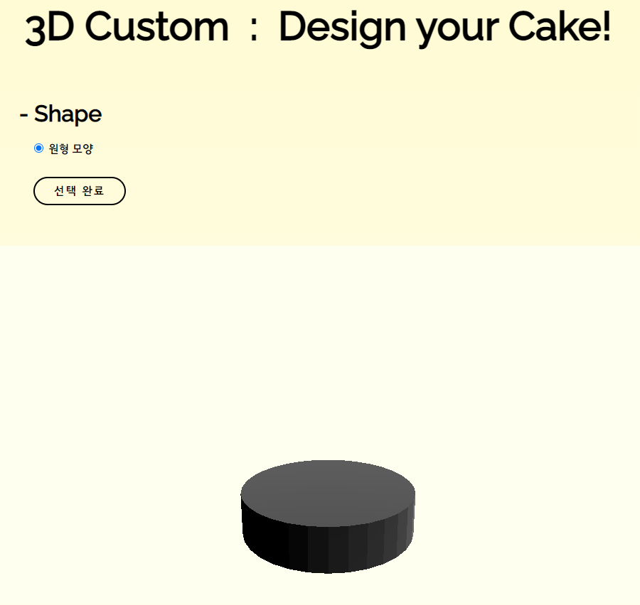
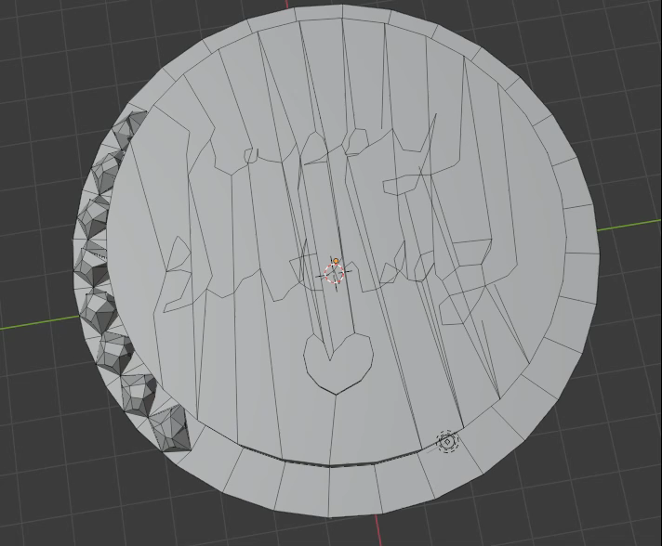
Difference
해시태그
검색 시간
3D 모형 디자인
디자인 소통률

Slide 8
Benefit
판매자
구매자
고객 접근성을 높여 홍보효과를 얻음
홍보 효과에 따른
매출 증가
해시태그를 이용해
검색 시간 최소화
2. 원하는 디자인 설정 가능
3. 주문 및 픽업 시간 감소

Slide 9
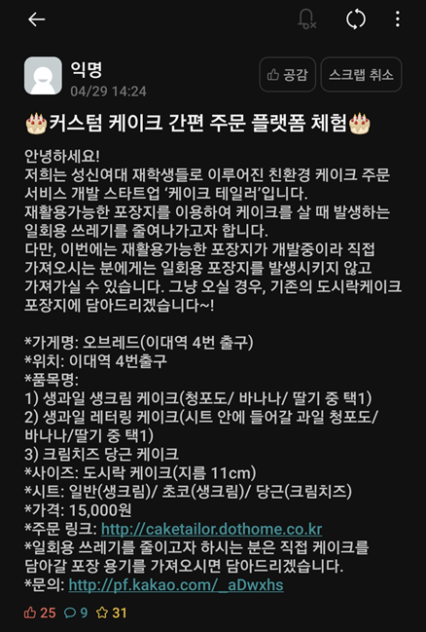
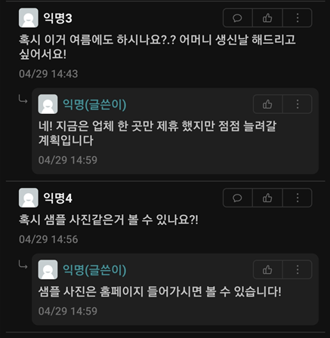
실제 주문 테스트(MVP)
Notes:
저희가 실행한 실제 주문 테스트의 성과가 어땠을까요?? 결과는 절반의 성공이었습니다.
20대 여학생들이 많은 커뮤니티에서 일일 핫게시판에 가고 많은 응원을 받았지만, 매출은 적었습니다.
(매출 적은건 어떻게 해결할거라고 들어가면 좋을거 같아요)

Slide 10
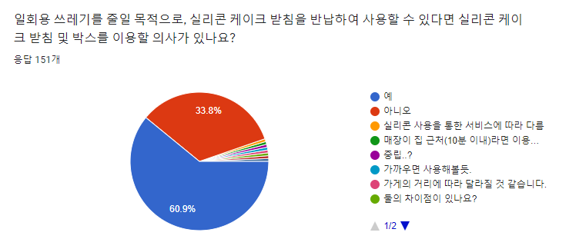

재활용 용기 사용 설문조사
60.9%
실리콘 케이크 받침 사용하여 일회용품 줄이기에 긍정적 반응
2021년 케이크 테일러 자체 설문

Slide 11
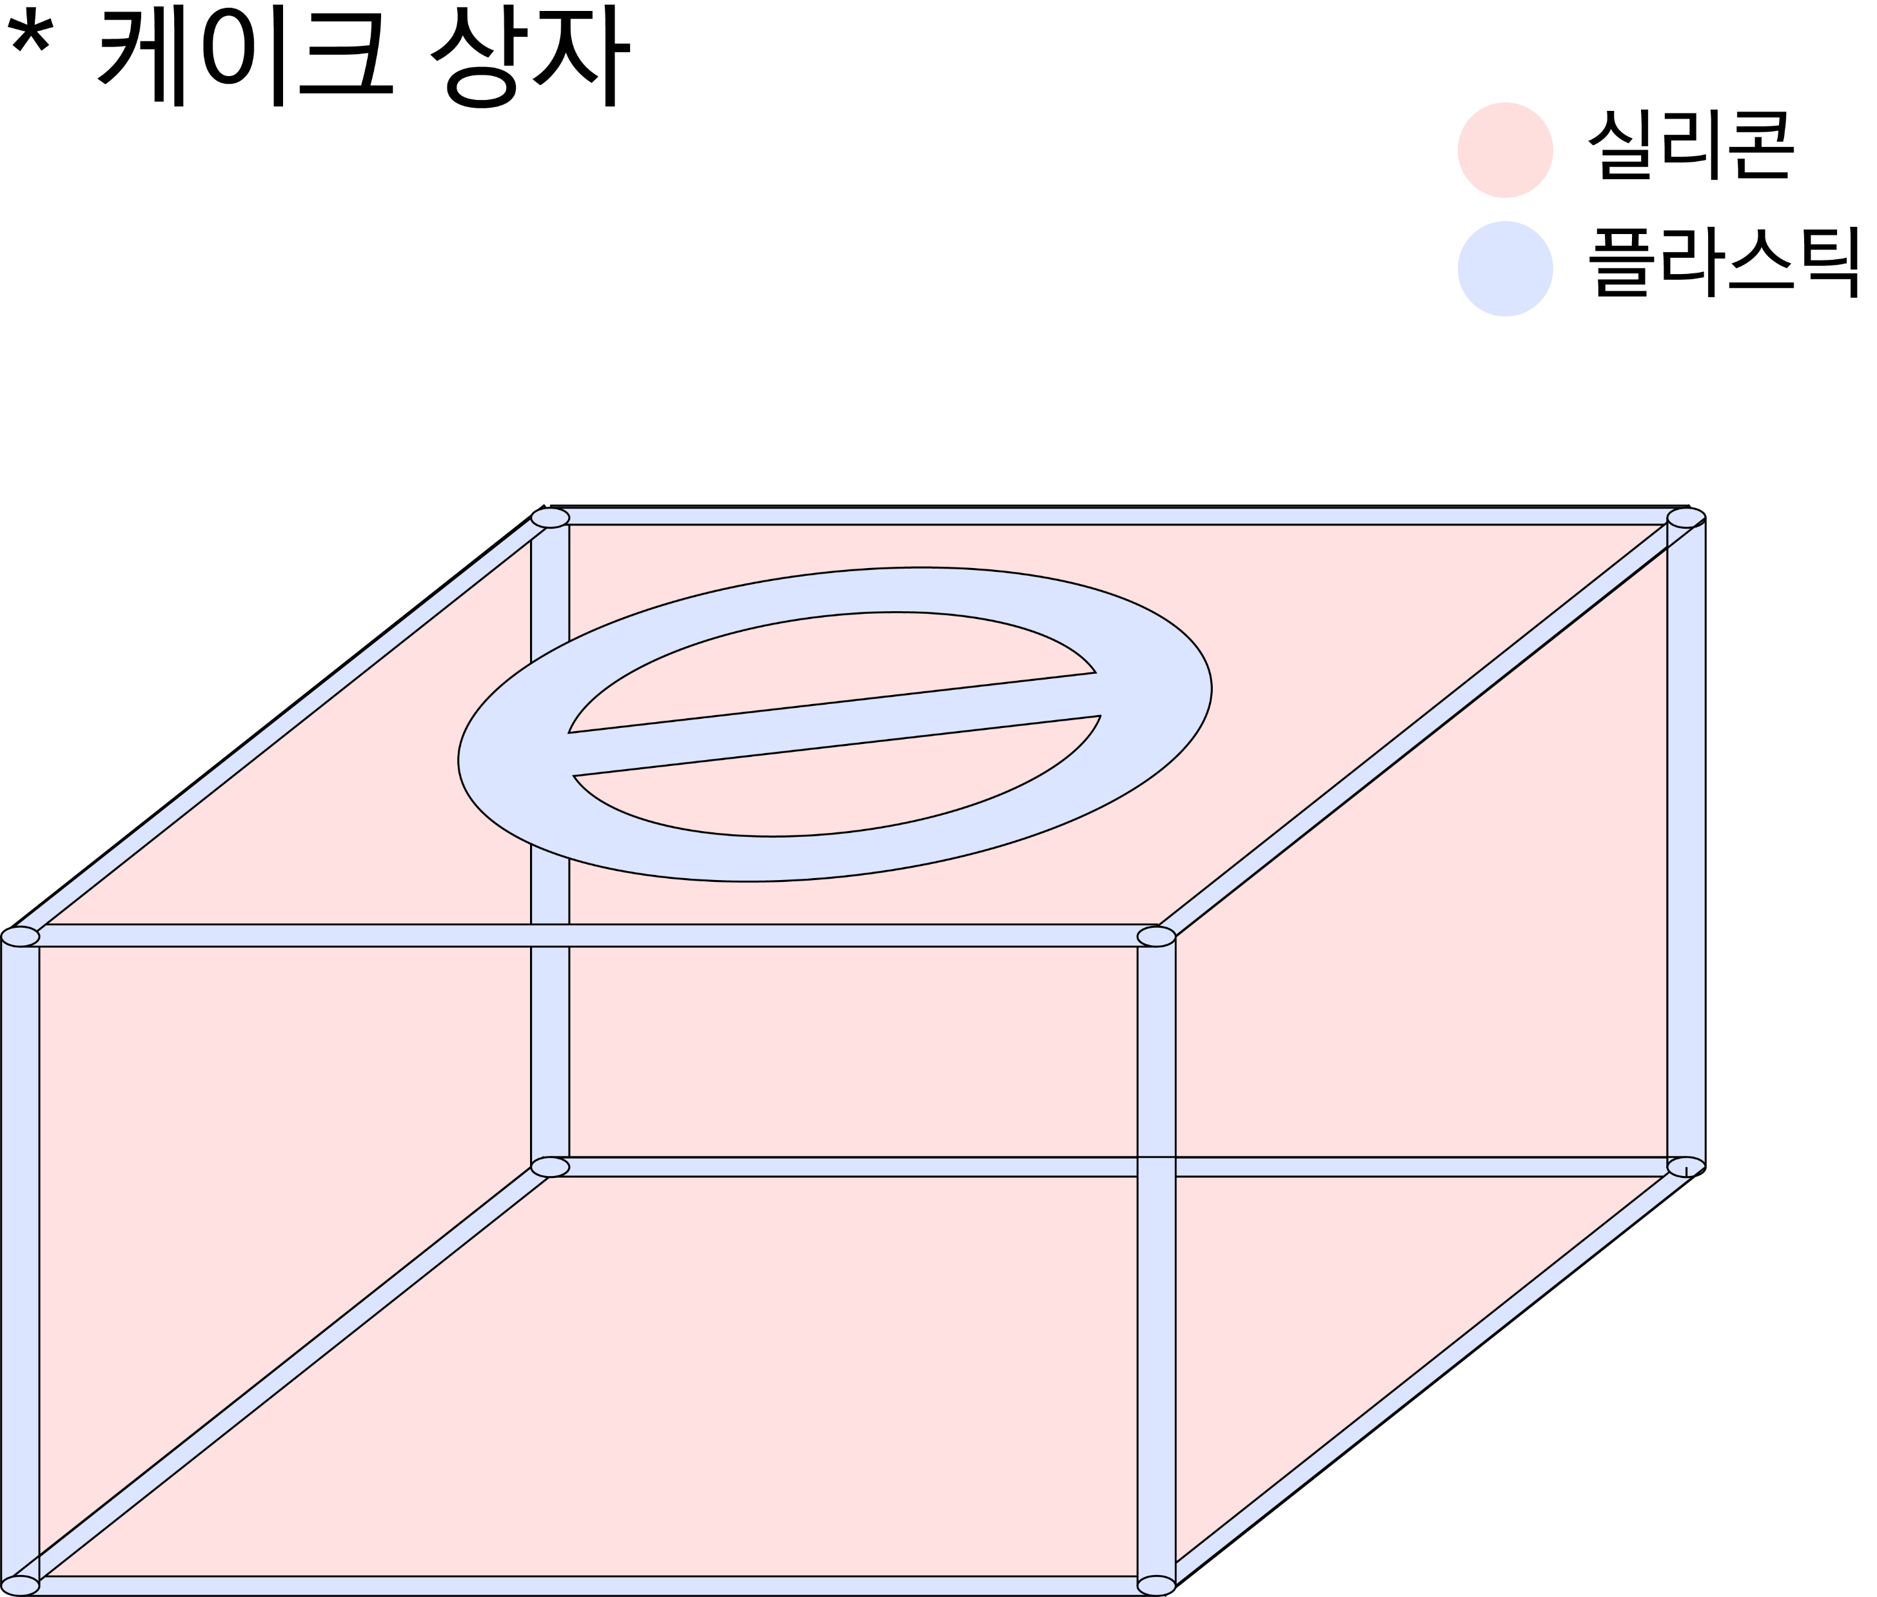
실리콘 케이크 상자
실리콘의 특성
내열성 高
고온 세척 및 살균이 가능
인체에 무해
케이크 상자 제작
실리콘 : 1~1.5mm 두께로 성형
플라스틱으로 뼈대를 고정
서대문구 관광지 일러스트
조립식으로 실리콘 고온(100도 이상) 세척
플라스틱 부분은 70도 세척
1~1.5mm

Slide 12
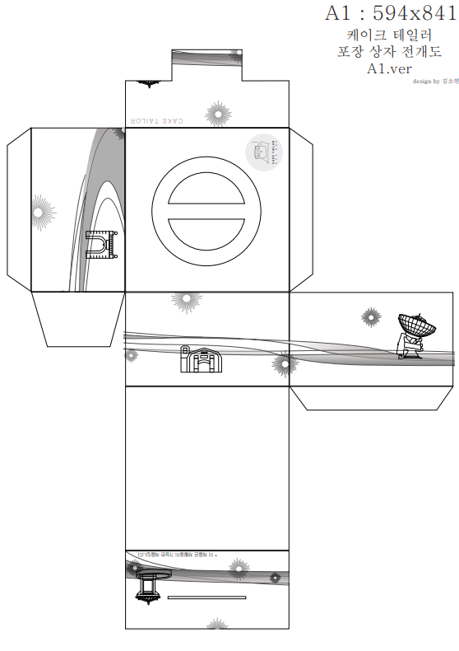
Design
케이크 받침과 상자에
서대문구 관광지 일러스트
관광지 홍보
미적 효과
<서대문구 관광지>
- 독립문
연세대학교 천문대
장희빈 우물 등

Slide 13
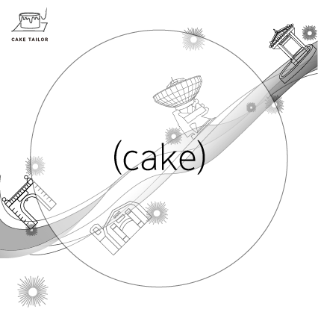
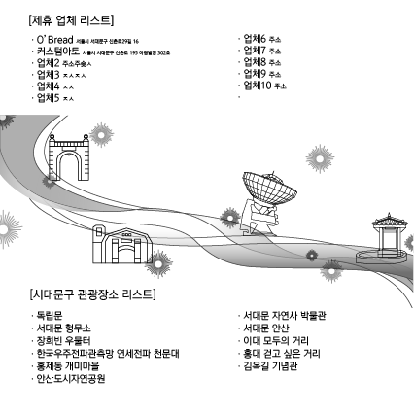
Design
케이크 받침 앞면
케이크 받침 뒷면

Slide 14
반납함 설치
서대문구청과
협력
서울 교통
공사와
협력
서대문구청 부근인 가좌역 인근부터 반납함 1호 설치 목표

Slide 15
Achieve
☆서대문구 케이크 업체 2곳과 제휴
☆ 웹페이지 주문 테스트(MVP) 1회
☆ 재활용기 패키지 디자인 완성
☆ 자사 웹페이지 2/3 완성
*설문조사 2회
*타겟 고객 심층 인터뷰 1회
*피보팅
*로고 변경
서대문구
창업캠프
4/23 ~ 5/2

Slide 16
Expected
그린벤처 선정 이후
月 가맹점 10~15 점포 제휴
올 연말까지 서대문구 및 서울 케이크
제휴점포 100곳
- 소비자들의 매출 규모 확장
서대문구 케이크 가게 일회용 쓰레기 배출 月 800kg 감소
26.7% 감소

Slide 17
Market Research
7.2조
전 연령
디저트
1.6조
20대 여성
디저트
1,900억
20대 여성
커스텀 케이크
- 소상공인시장진흥공단 상권정보 - 20대 여성 대상 2021 테일러 자체 설문조사

Slide 18
Profit
큐레이션 고도화
커스텀 케이크 매장
디자인
위치
구매 고객
판매자
플랫폼
구매자
1
2
3
중개 수수료
재활용기 대여료
업체 상위노출비(광고)
건당 20%
(인건비, 서버비, 영업비 등 고려)
점포당 월 2만 5천원
최초 월 2,000원
점진적 인상

Slide 19
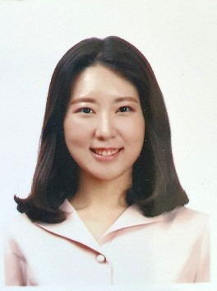
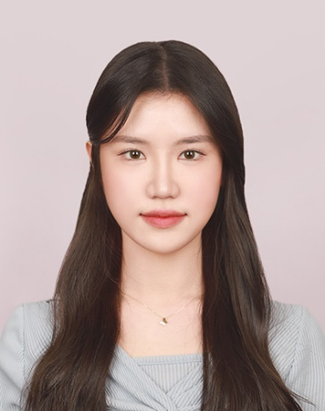
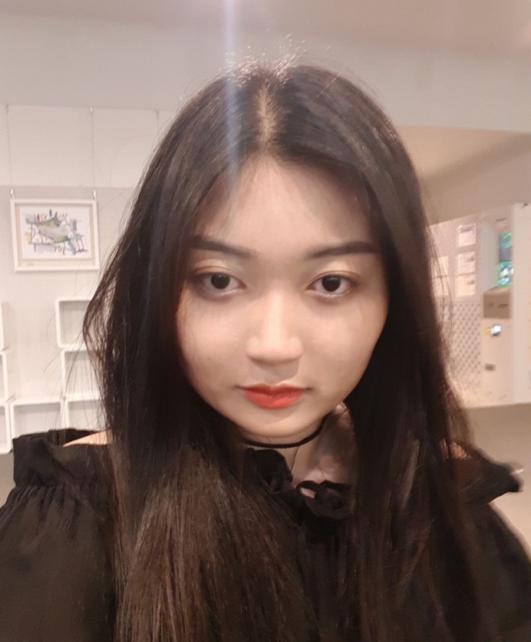
Team
이보영(영업)
성신여자대학교
경영학과
- 창업경진대회 2회 수상
영업 담당_이보영
풀 스택 개발자_전민지
UX/UI 디자인 및 코딩이 가능한 디자이너_김소연
김소연(디자인, 개발)
전민지(개발)
성신여자대학교
서비스디자인공학과
- 다수의 게임 개발 경력
성신여자대학교
컴퓨터공학과
- 코딩 경진대회 입상
- 다수의 게임 및 프로그램 개발

Slide 20
Cake Tailor 가
Customer의 Time과 Resource을 지켜드리겠습니다.

Slide 21
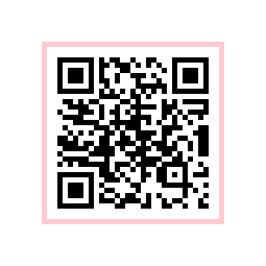
Q&A

Slide 22
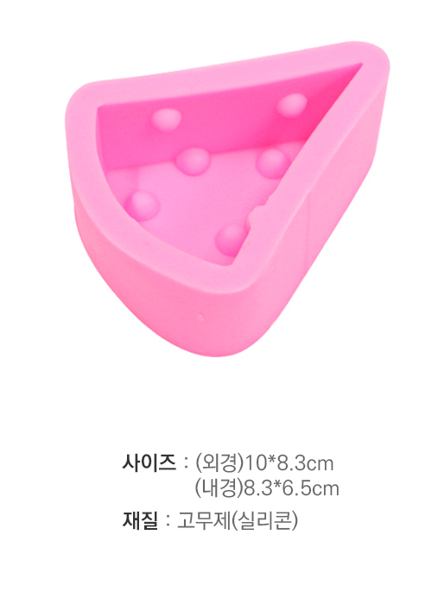
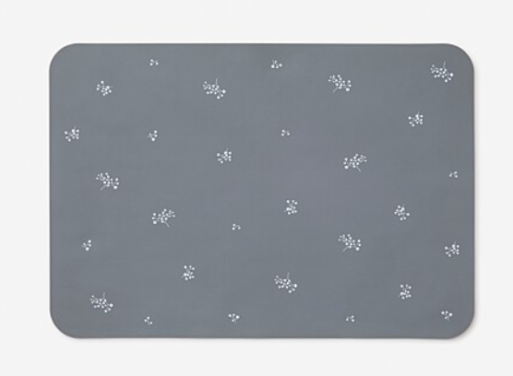
추가자료
출처: SANMING GUANGHUA SCRAP PROCESSING CO..LTD
출처: JAJU

Slide 23
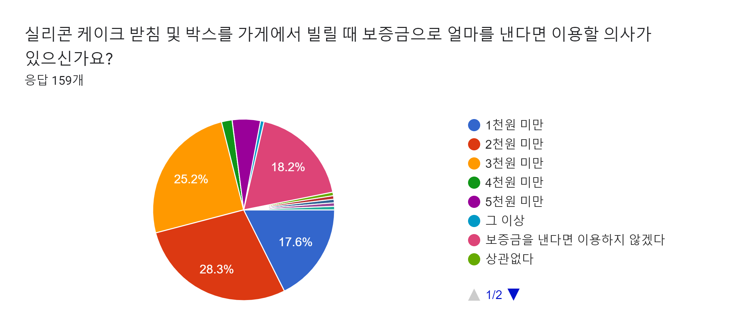
추가자료

Slide 24
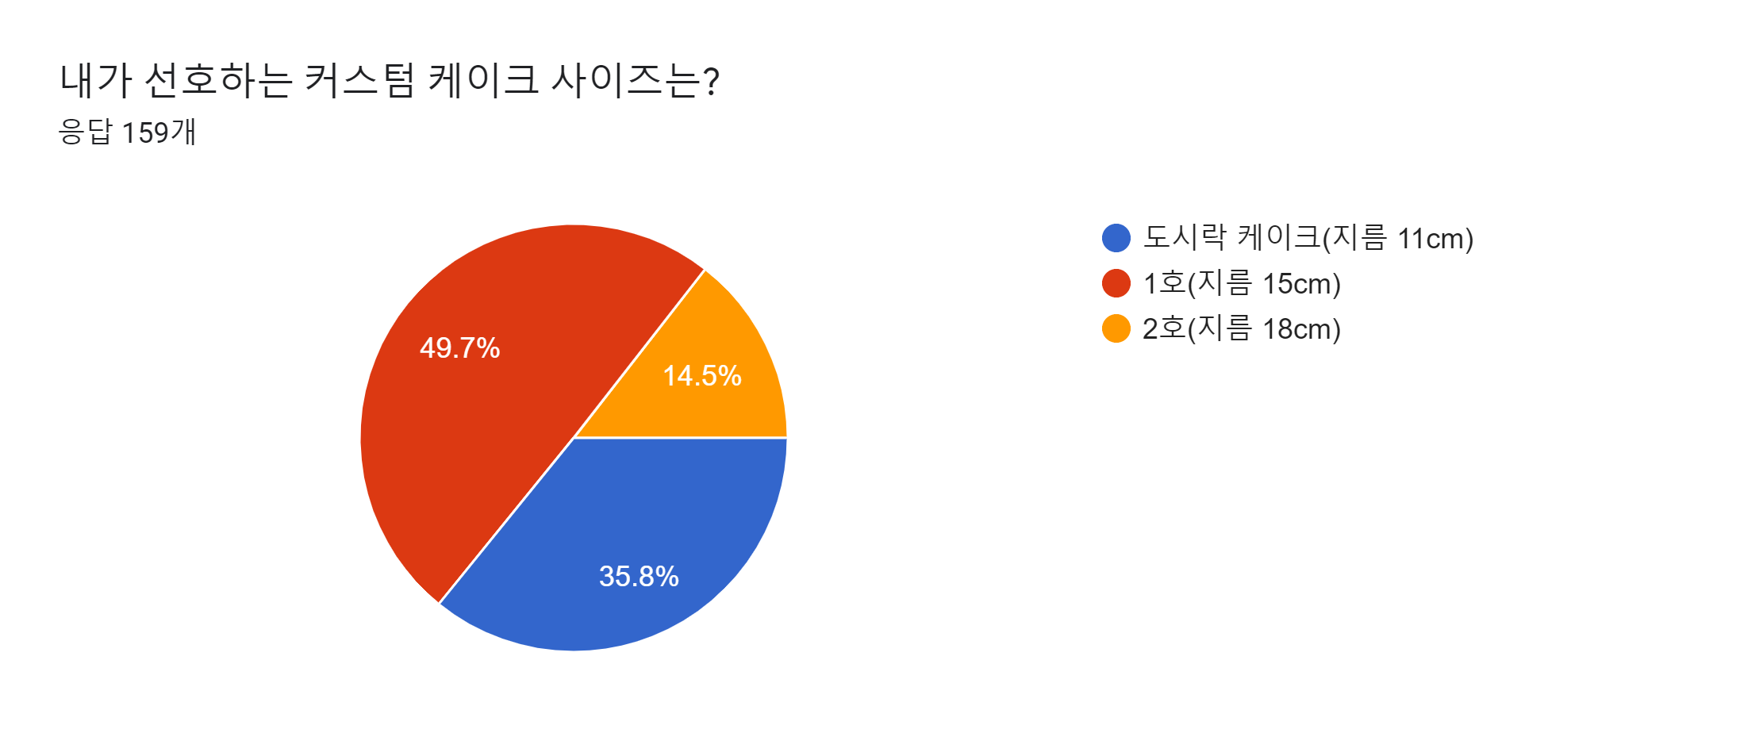
추가자료

Slide 25
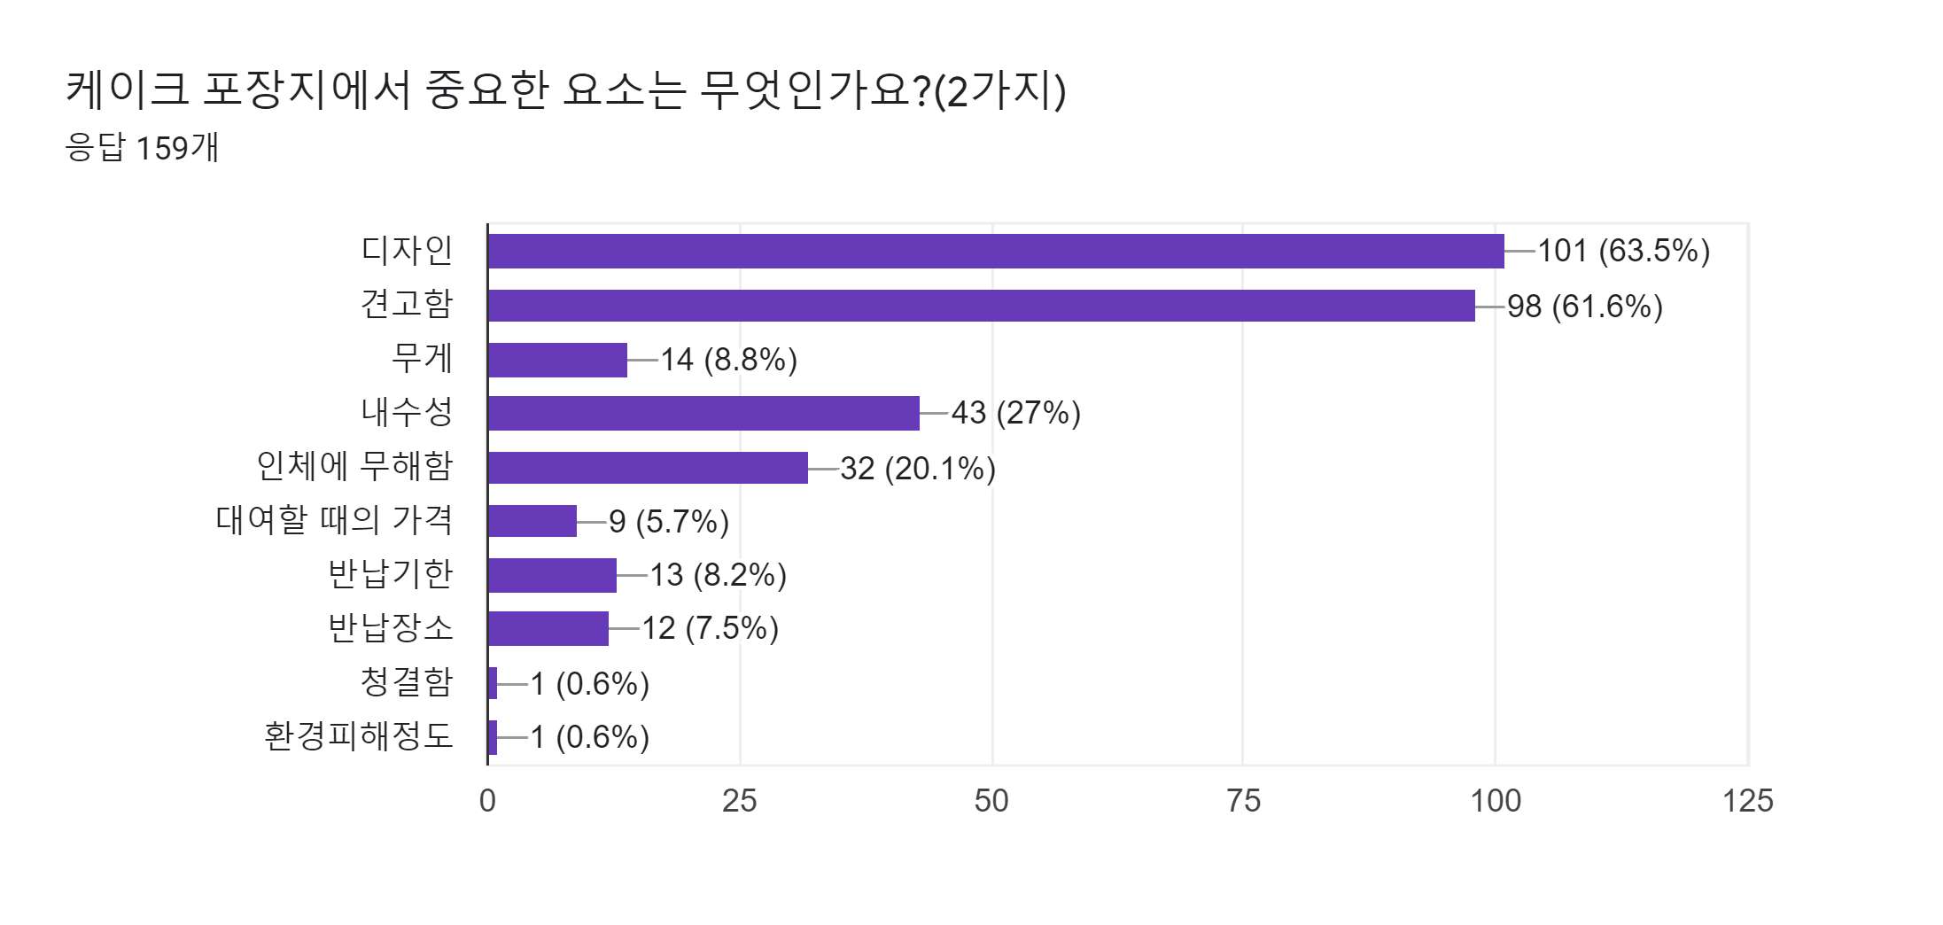
추가자료

Slide 26
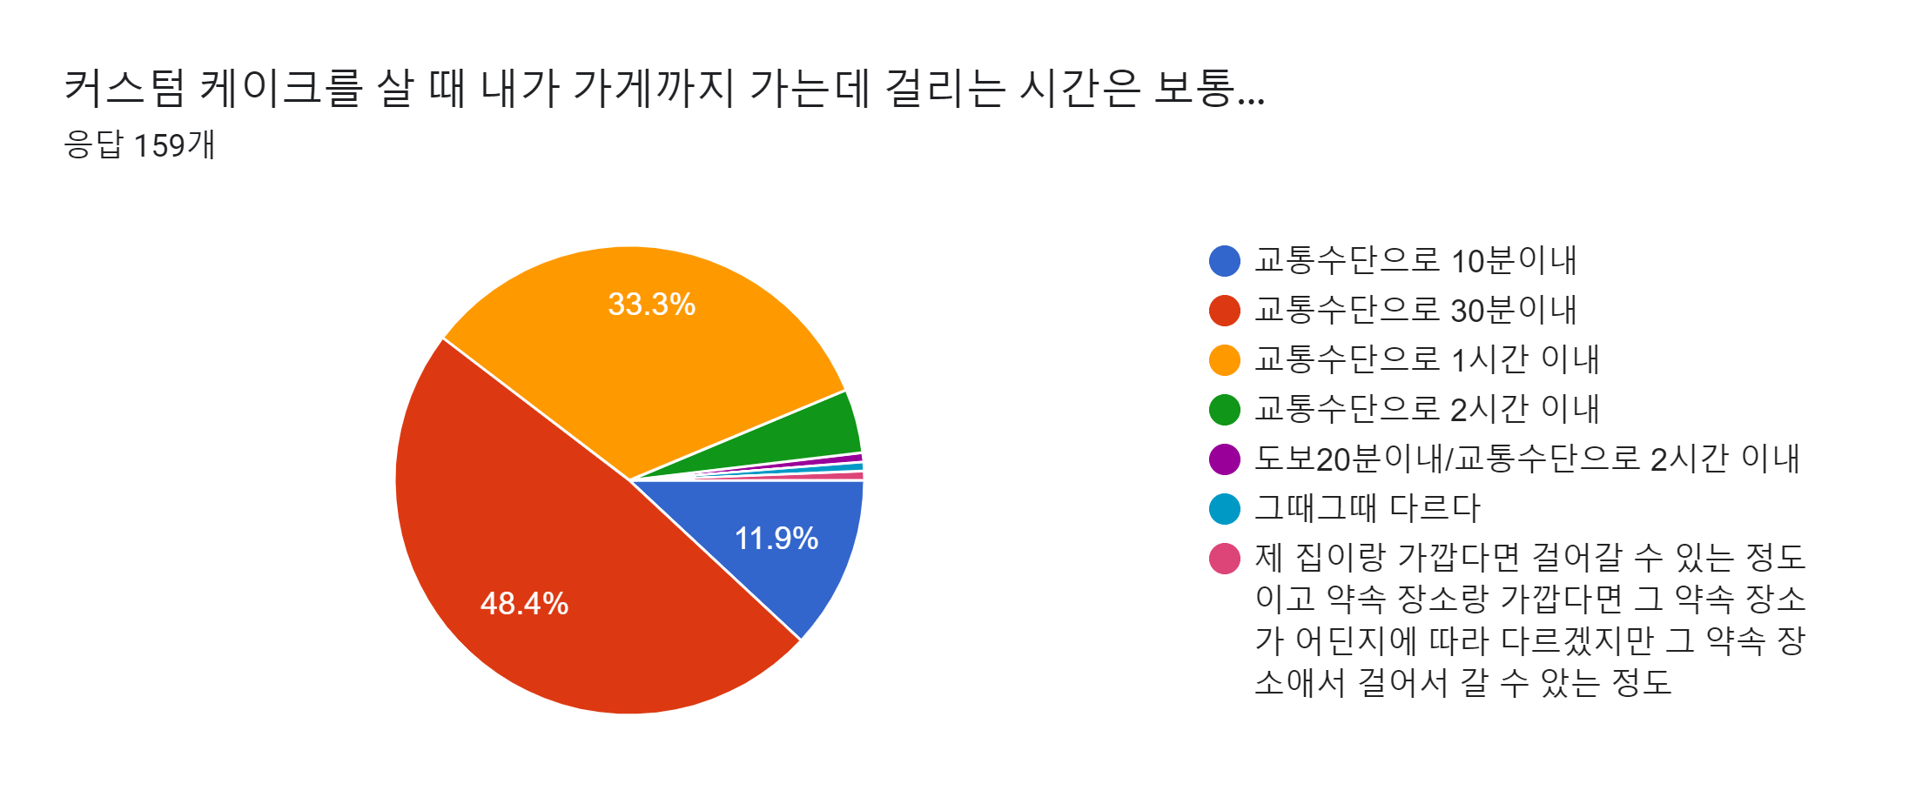
추가자료

Slide 27
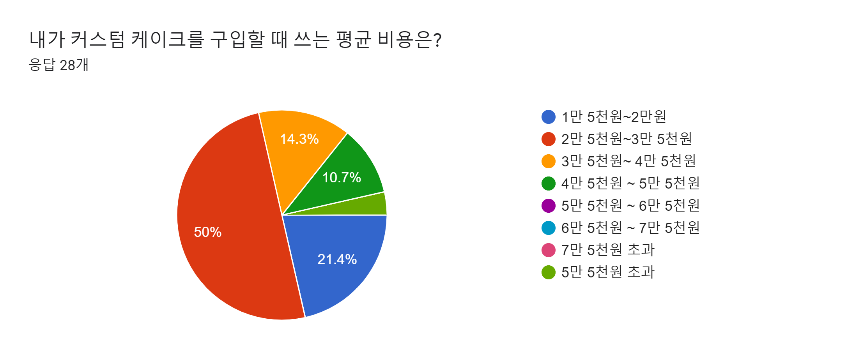
추가자료

Slide 28
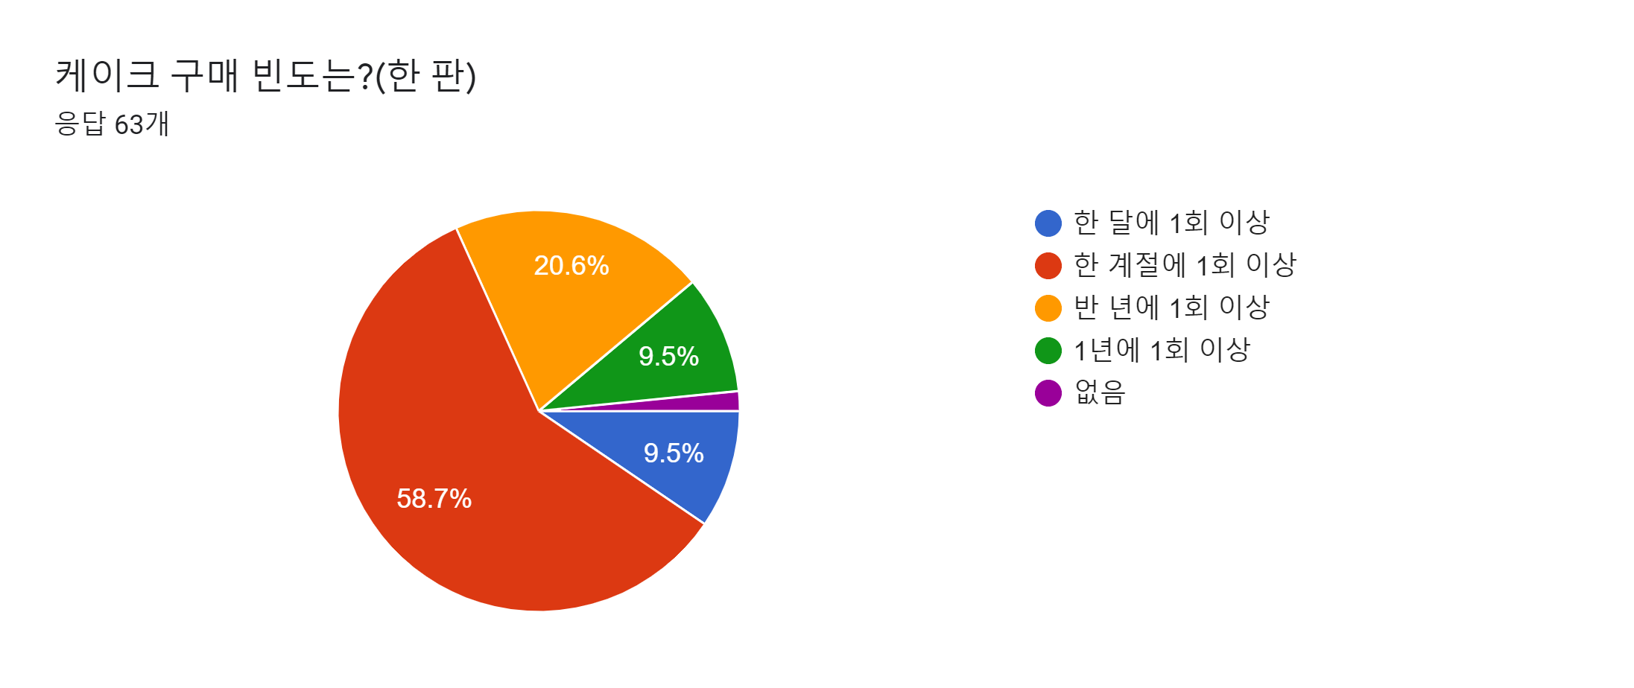
추가자료

Slide 29
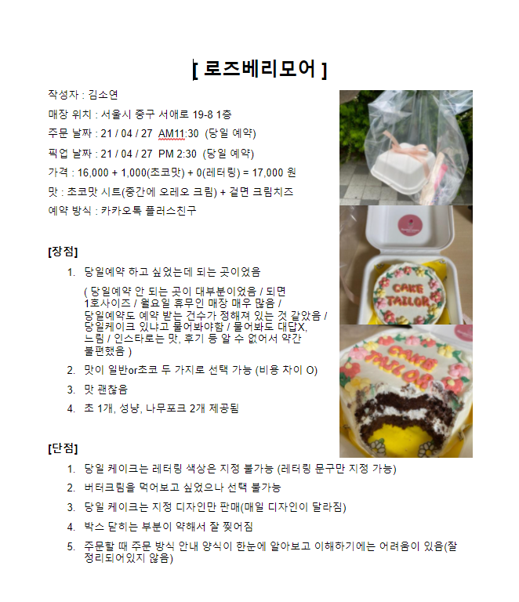
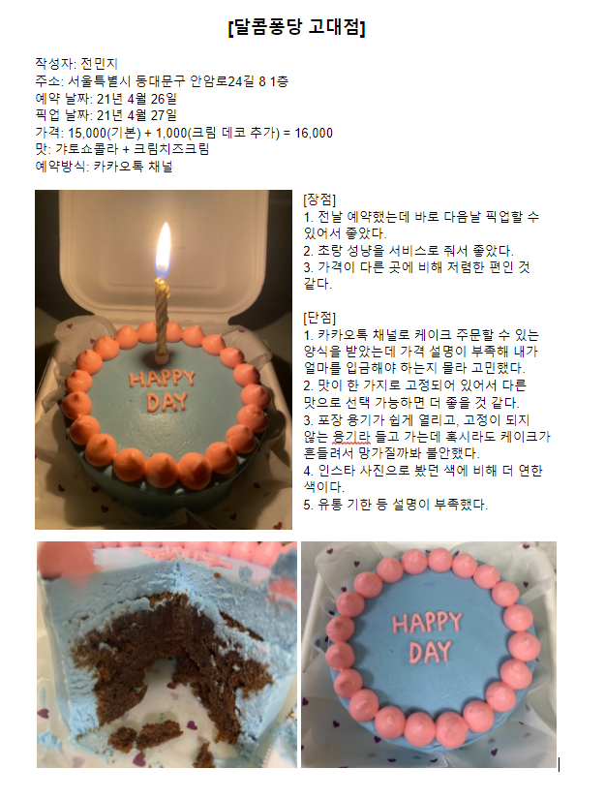
추가자료

Slide 30
칸막이
(단위: cm)
케이크 2호 상자 사이즈
: 24 * 24 * 14
기준에다가 실리콘 두께까지 생각해서 입구 사이즈 정함
반납함 전체 크기는 반납함에 최대 몇개까지 들어가게 할 것이냐에 따라 달라짐
18 ~ 20
28 ~ 30

